Slide 1
Lo que no hace ChatGPT
Madrid 23 de febrero de 2024 – Seminario ConocimIA Prof. Manuel Blázquez Ochando

Slide 2
Índice
Reflexiones sobre lo que hace y no hace ChatGPT
¿GPTs especializados?
Registrar los Prompts
Bases de datos de PROMPTS
Proyecto Cumulus3
Conclusiones

Slide 3

Reflexiones sobre lo que hace y no hace ChatGPT

Slide 4
Reflexiones…
No todo puede ser resuelto con ChatGPT, o IA generativas.
Las ideas nacen del ser humano.
Los prompts se han convertido en la materialización de la voluntad.
Si la idea presentada en el Prompt es vaga, habitualmente se obtendrán malos resultados.
Si la idea expresada en el Prompt es clara, exhaustiva, precisa y ordenada, se obtendrán buenos resultados.

Slide 5
Reflexiones…
Hay factores ajenos a la voluntad del ser humano.
Dependemos de un correcto contexto de la IA, su base de conocimiento, del propio modelo, del entrenamiento que ha recibido, de su capa de atención, ventana de contexto, número de tokens, pre-instrucciones…
Por suerte podemos suplir los errores de la IA con ingenio, creatividad, imaginación y tácticas lingüísticas expresadas en lenguaje natural.

Slide 6
Reflexiones
Procesos complejos, requieren un orden secuencial en las instrucciones.
El peor enemigo de la IA es la vaguedad, la ambigüedad y la falta de una guía procedimental.
Un buen diálogo con café, suele ser mejor que la precipitación y las prisas.
El Documentalista debe aprender a diseñar prompts, a conversar, a interrogar, a plantear preguntas pertinentes, a comunicarse con la IA.

Slide 7

Registrar los Prompts

Slide 8
Registrar los Prompts
Conforme adquirimos experiencia en el uso de la IA, más y más tareas o pequeños procesos son automatizados. A esto lo denominamos “Micro-automatizaciones”.
Estas micro-automatizaciones deben ser guardadas para su reutilización en conversaciones o procesos más complejos.
De aquí surge la necesidad de crear Prompts, así como el concepto de “Ingeniería de Prompts”
Es posible que la IA aprenda de estos procesos satisfactorios y clasifique los prompts.

Slide 9
Registrar los Prompts
La IA ya no sólo se entrena con los documentos, lo hace con los prompts y la experiencia de los usuarios en sus conversaciones.
Los prompts con mejores resultados son clasificados y vinculados a contextos, objetivos, finalidades, problemas, dudas, consultas, convirtiendo a la IA en un software más inteligente.
Es una buena idea registrar nuestros Prompts, valen oro.

Slide 10
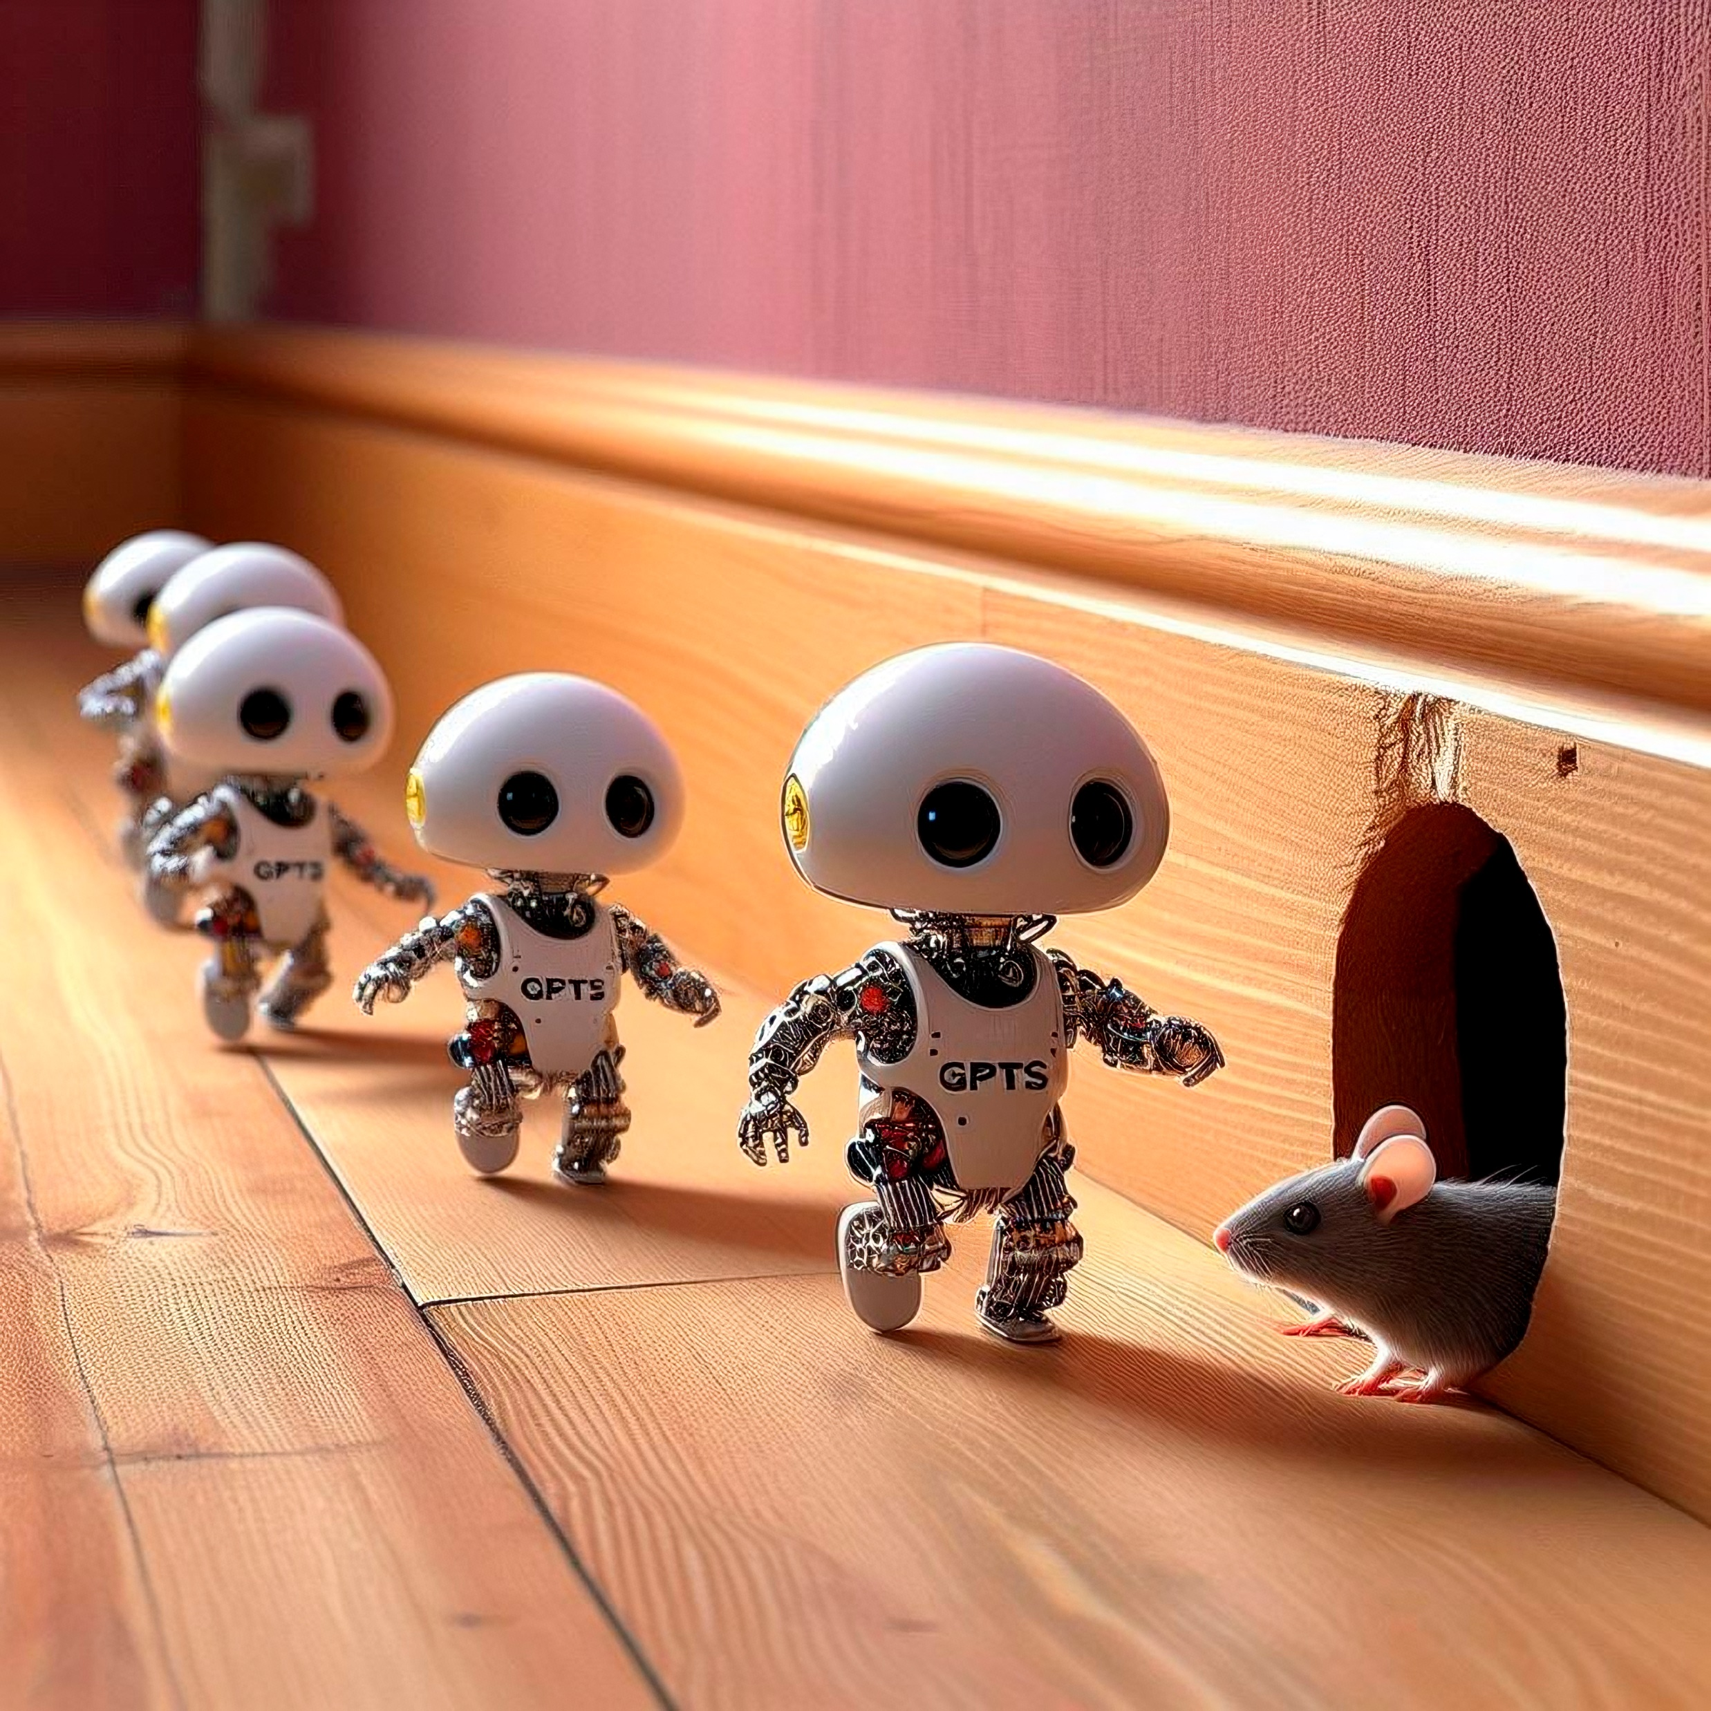
¿GPTs especializados?

Slide 11
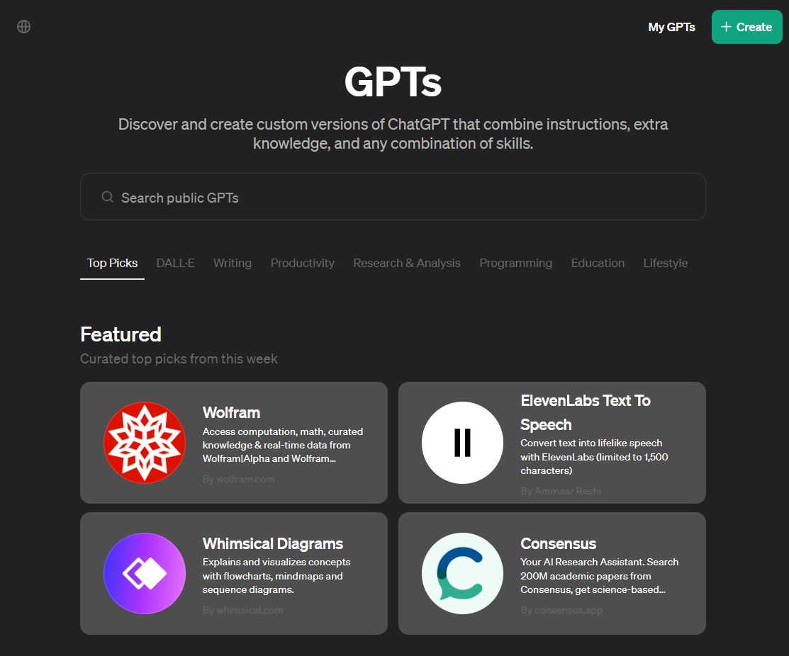
GPTs es la APPstore de la Inteligencia Artificial
Cualquier usuario registrado puede crear una IA especializada
https://chat.openai.com/gpts
Las IA se entrenan para casos y situaciones concretas
El acceso a estas IA especializadas y entrenadas tiene un coste

Slide 12
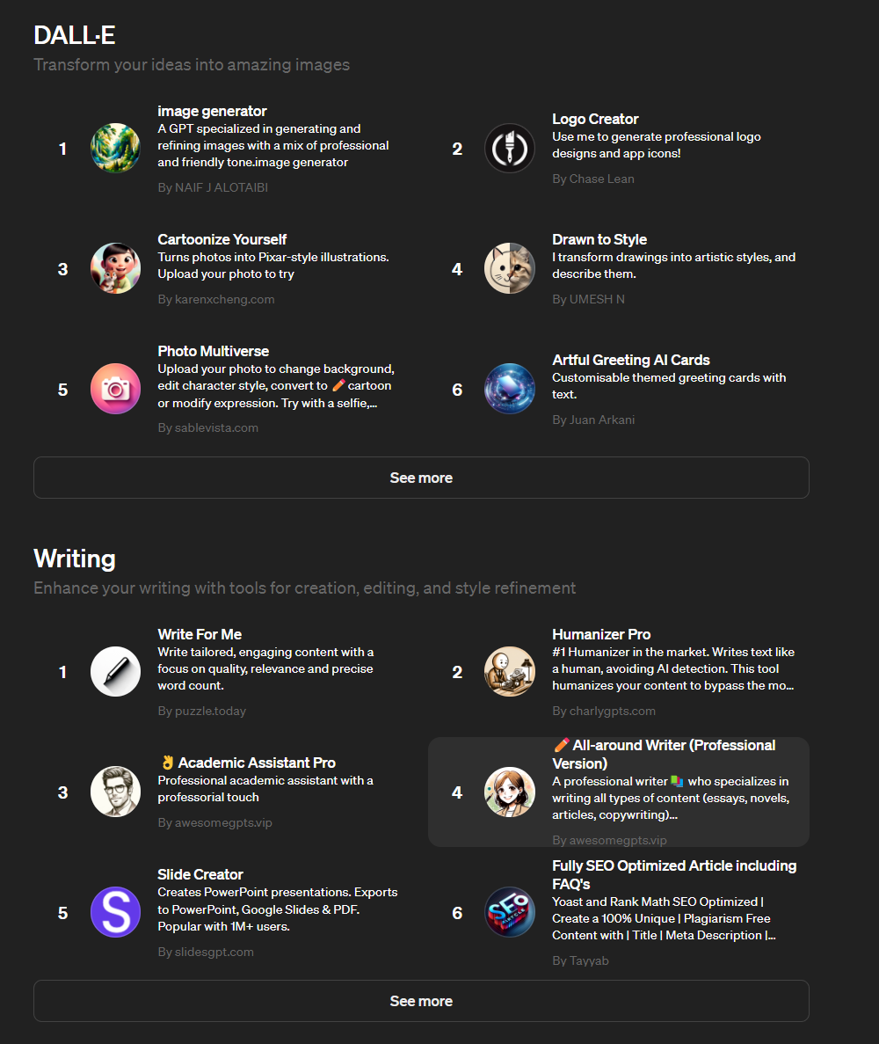
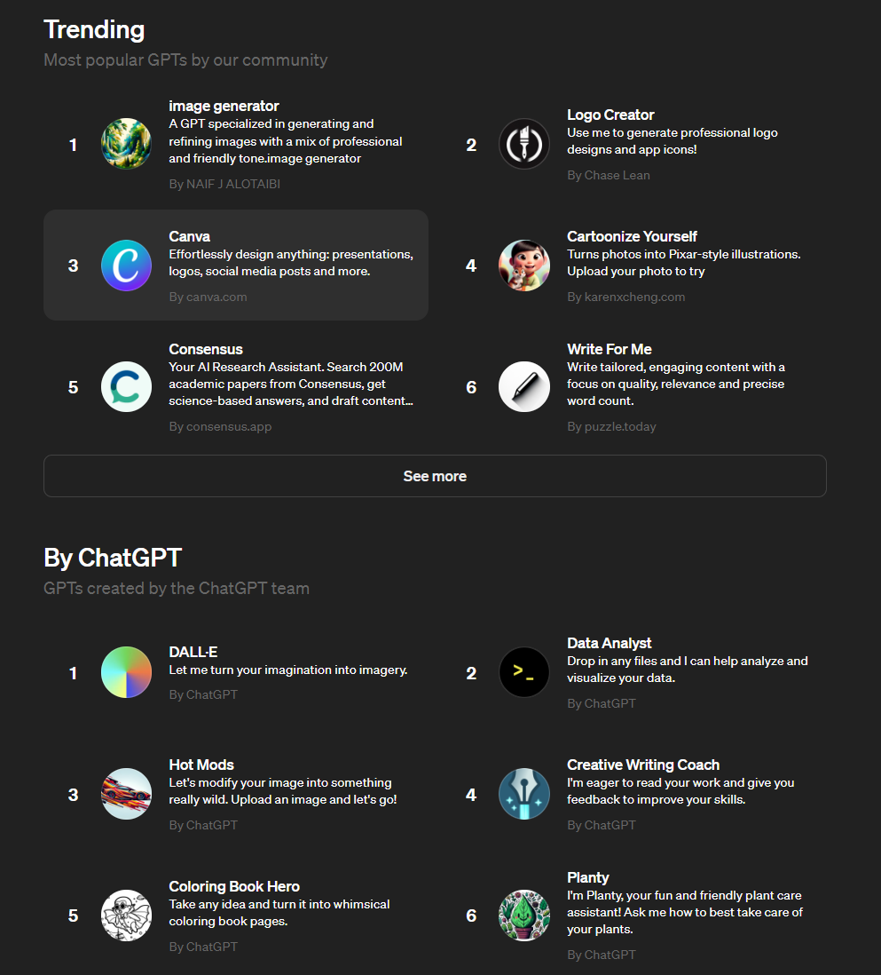

Slide 13
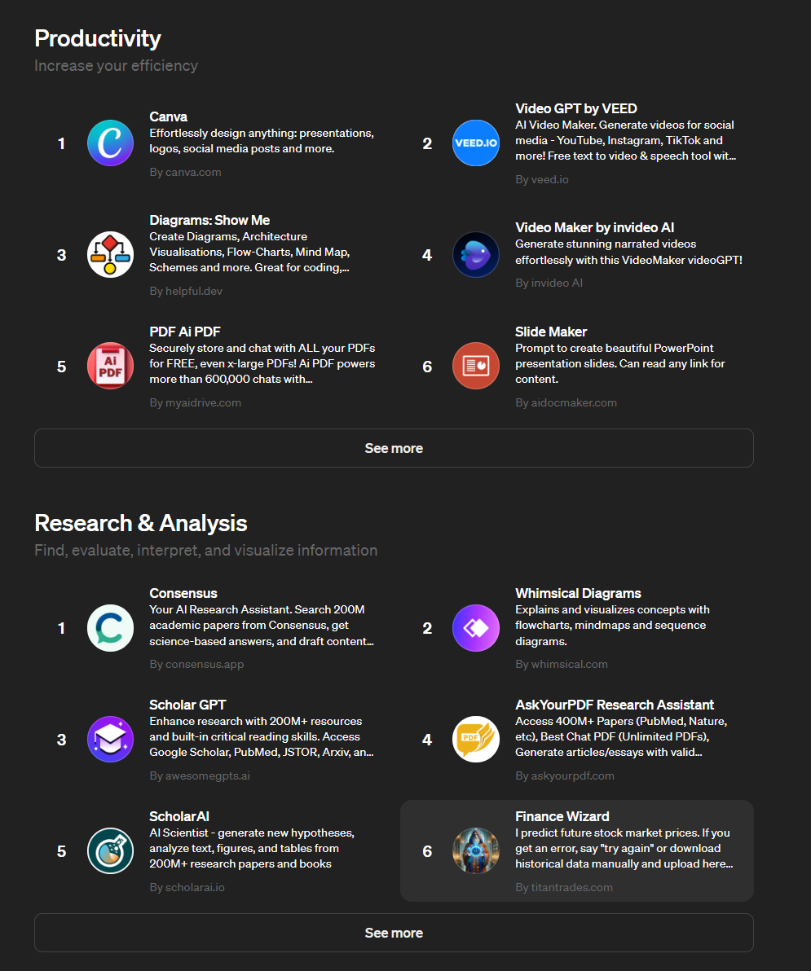
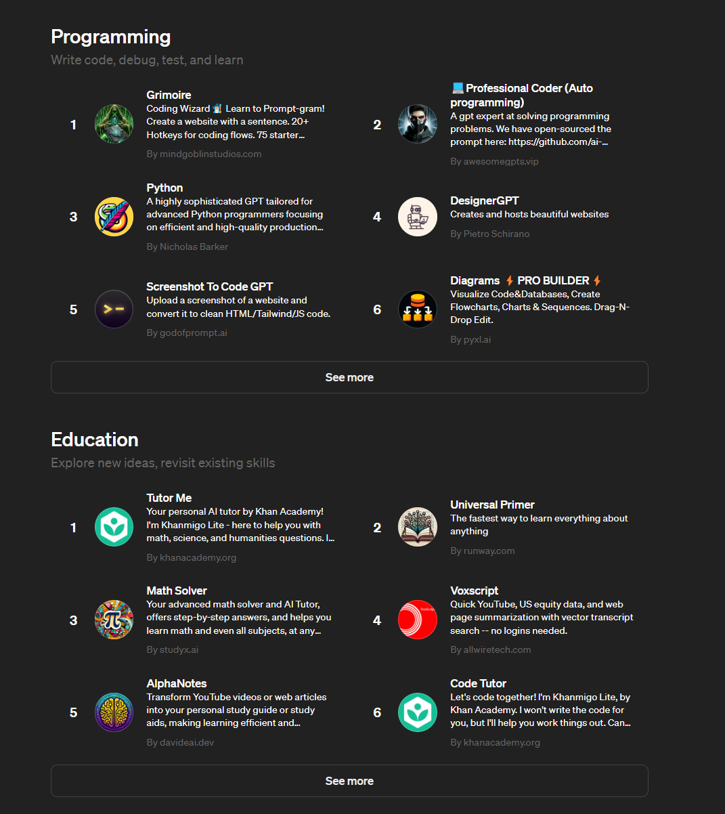

Slide 14
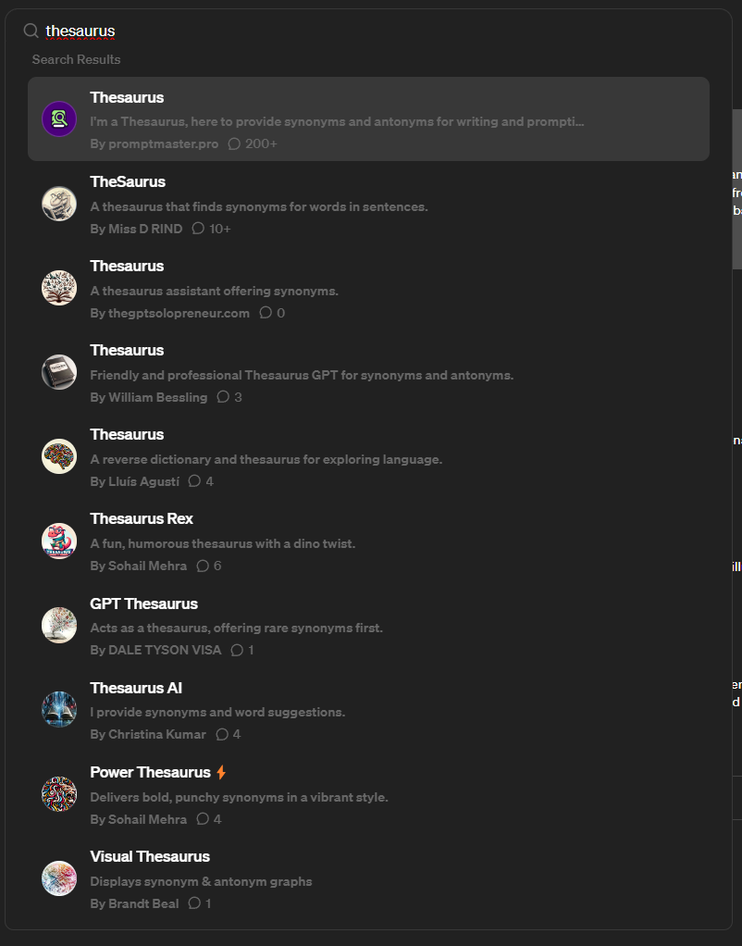
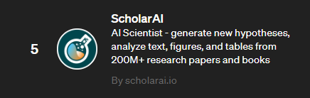

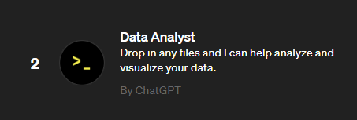

Slide 15



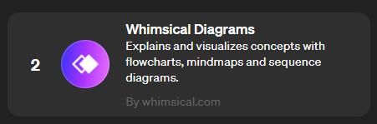
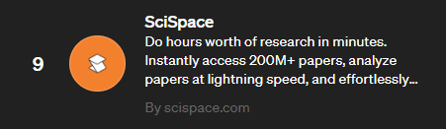


Slide 16
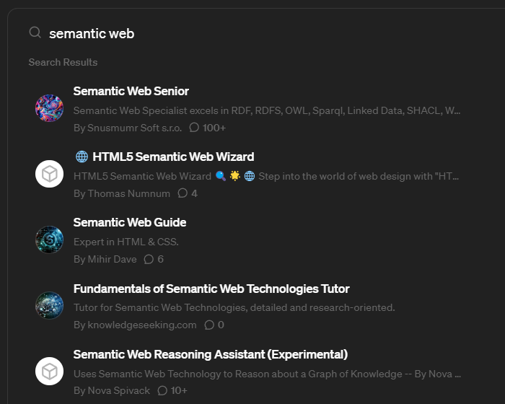
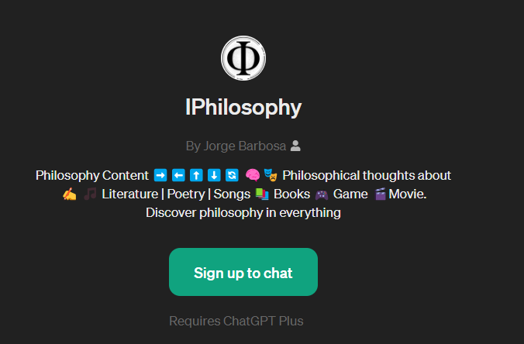

Slide 17
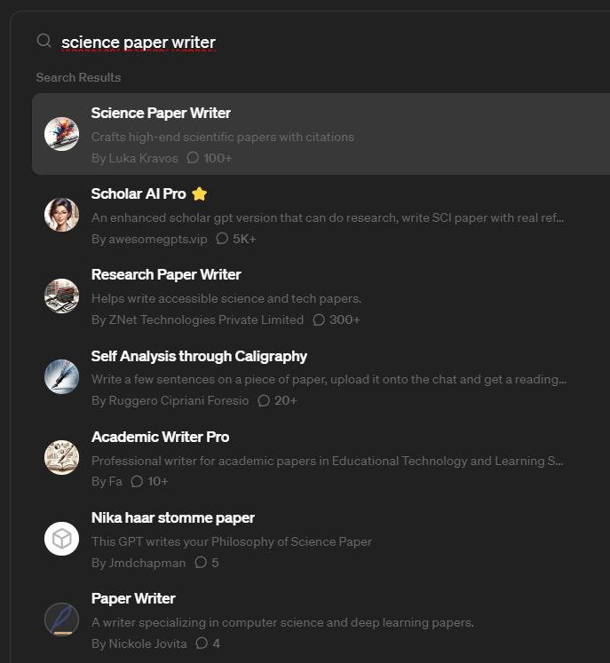
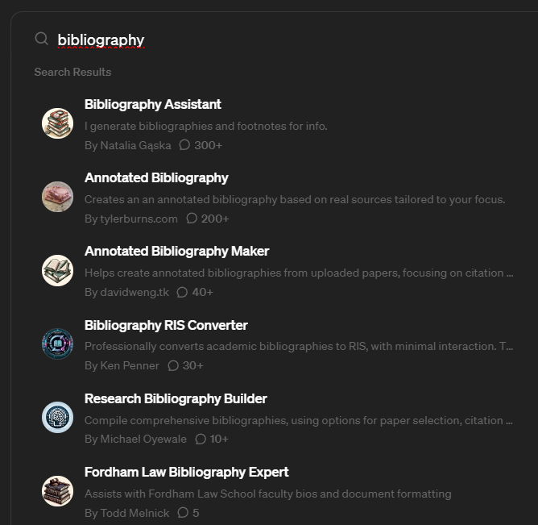

Slide 18
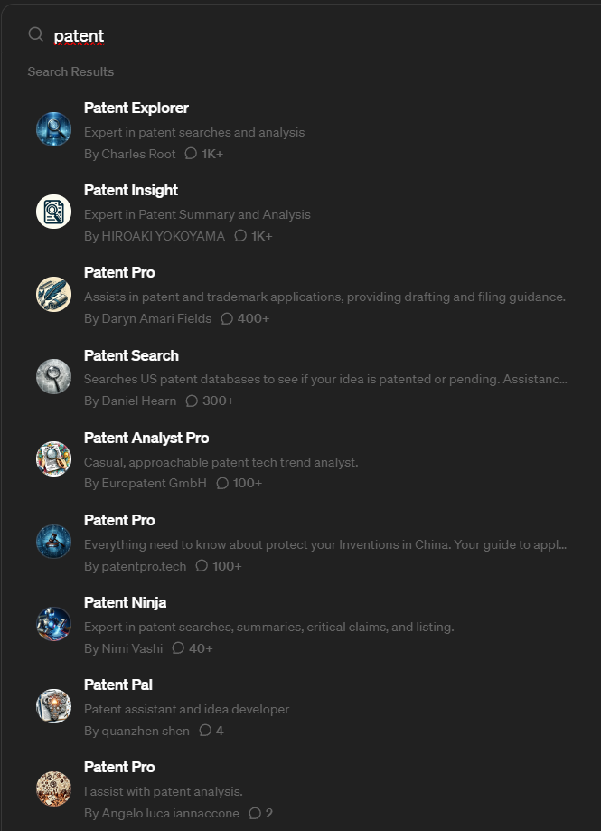
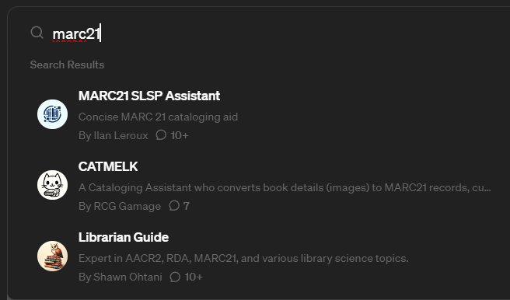

Slide 19
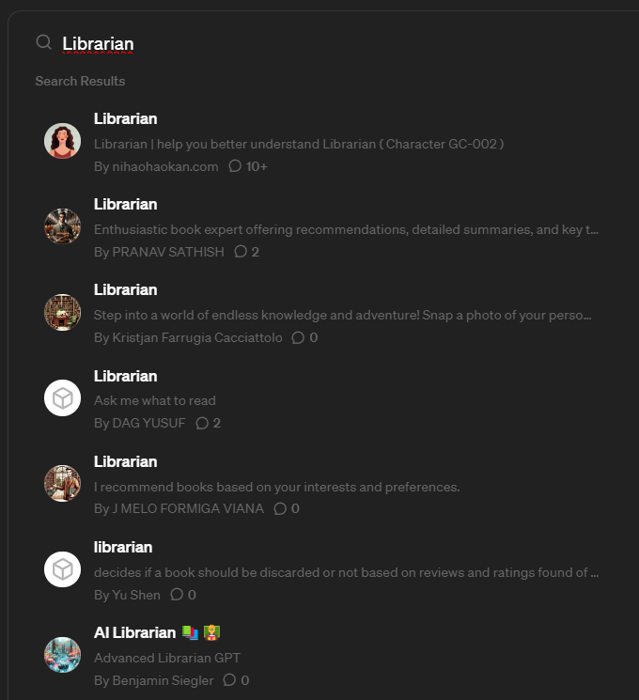
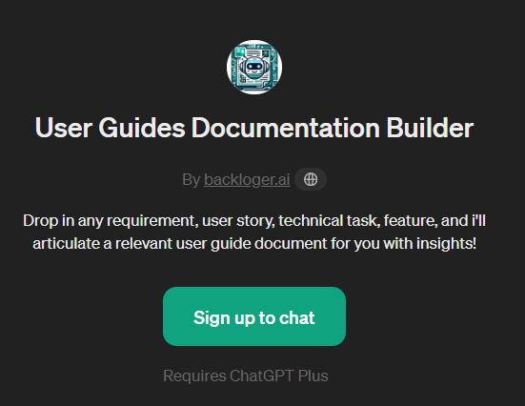

Slide 20
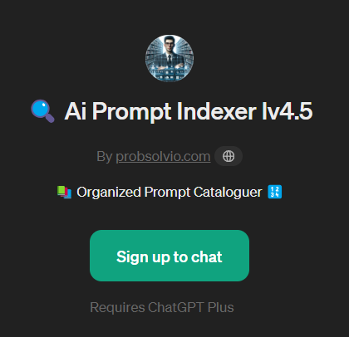
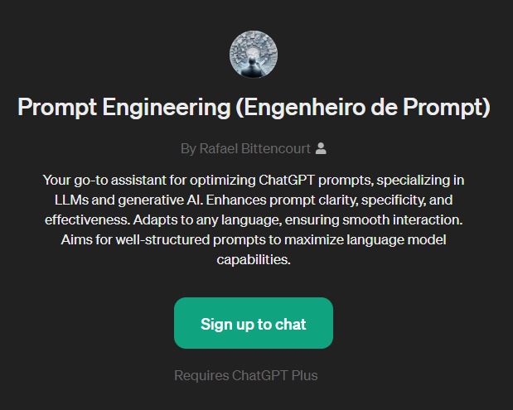

Slide 21
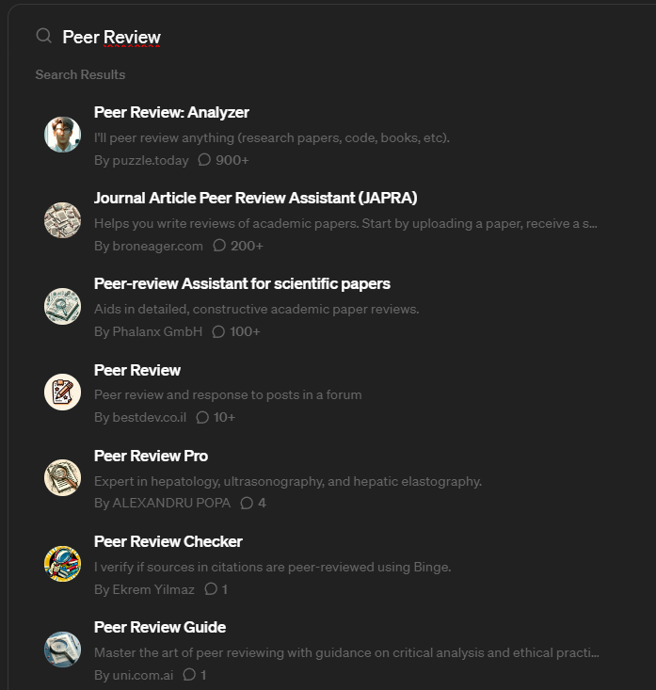
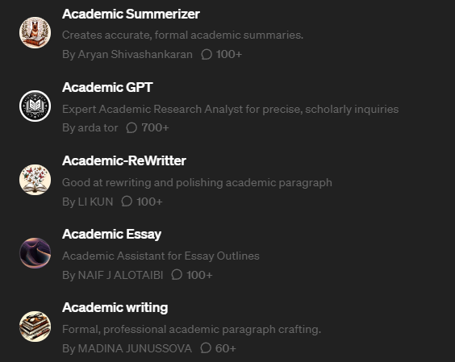

Slide 22
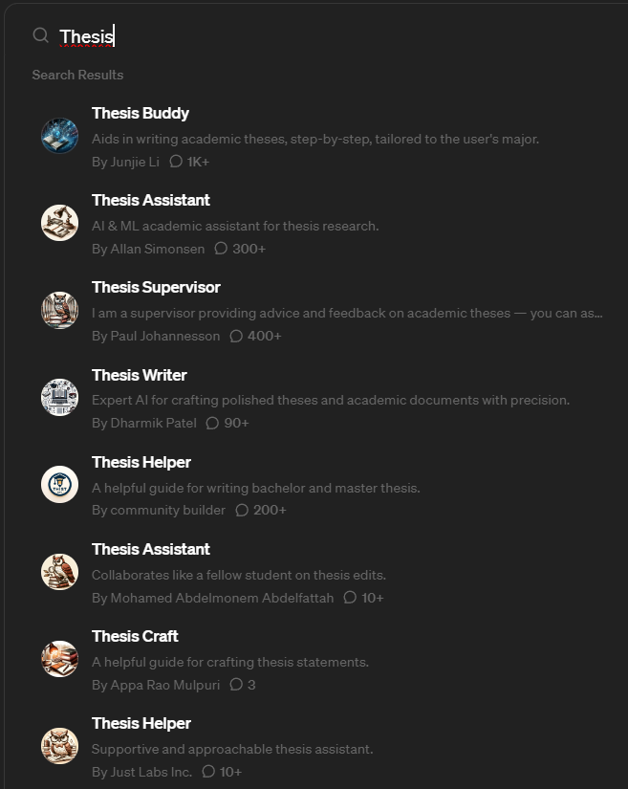
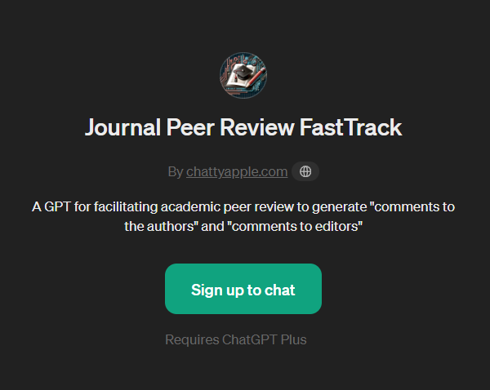

Slide 23


Slide 24

Bases de datos de PROMPTS

Slide 25
Bases de datos de Prompts
Prompt Index Database. https://thepromptindex.com/
Prompt DB. https://promptdb.ai/
Prompt Hero (Midjourney, Stable Diffusion). https://prompthero.com/
Prompt Base. https://promptbase.com/
ChatGPT Prompts Hub. https://www.chatgptpromptshub.com
Midjourney Database. https://cabcom13.de/
Prompt Vault. https://promptvault.io/
Promptmid. https://midprompteria.com/
ChatGPT Prompt Examples. https://platform.openai.com/examples

Slide 26
Prompt Index Database
https://thepromptindex.com/

Slide 27
Prompt Hero
https://prompthero.com/

Slide 28
Prompt Base
https://promptbase.com/

Slide 29
The Midjourney Database
https://cabcom13.de/

Slide 30
Prompt Mid
https://midprompteria.com/

Slide 31
Bored Humans Prompts DB
https://boredhumans.com/prompts.php

Slide 32
Open AI Prompt Examples
https://platform.openai.com/examples

Slide 33
Bizzuka AI DB
https://www.bizzuka.com/ai-prompt-database/

Slide 34
LawOps AI
https://www.lawops.ai/prompt-database-access/

Slide 35
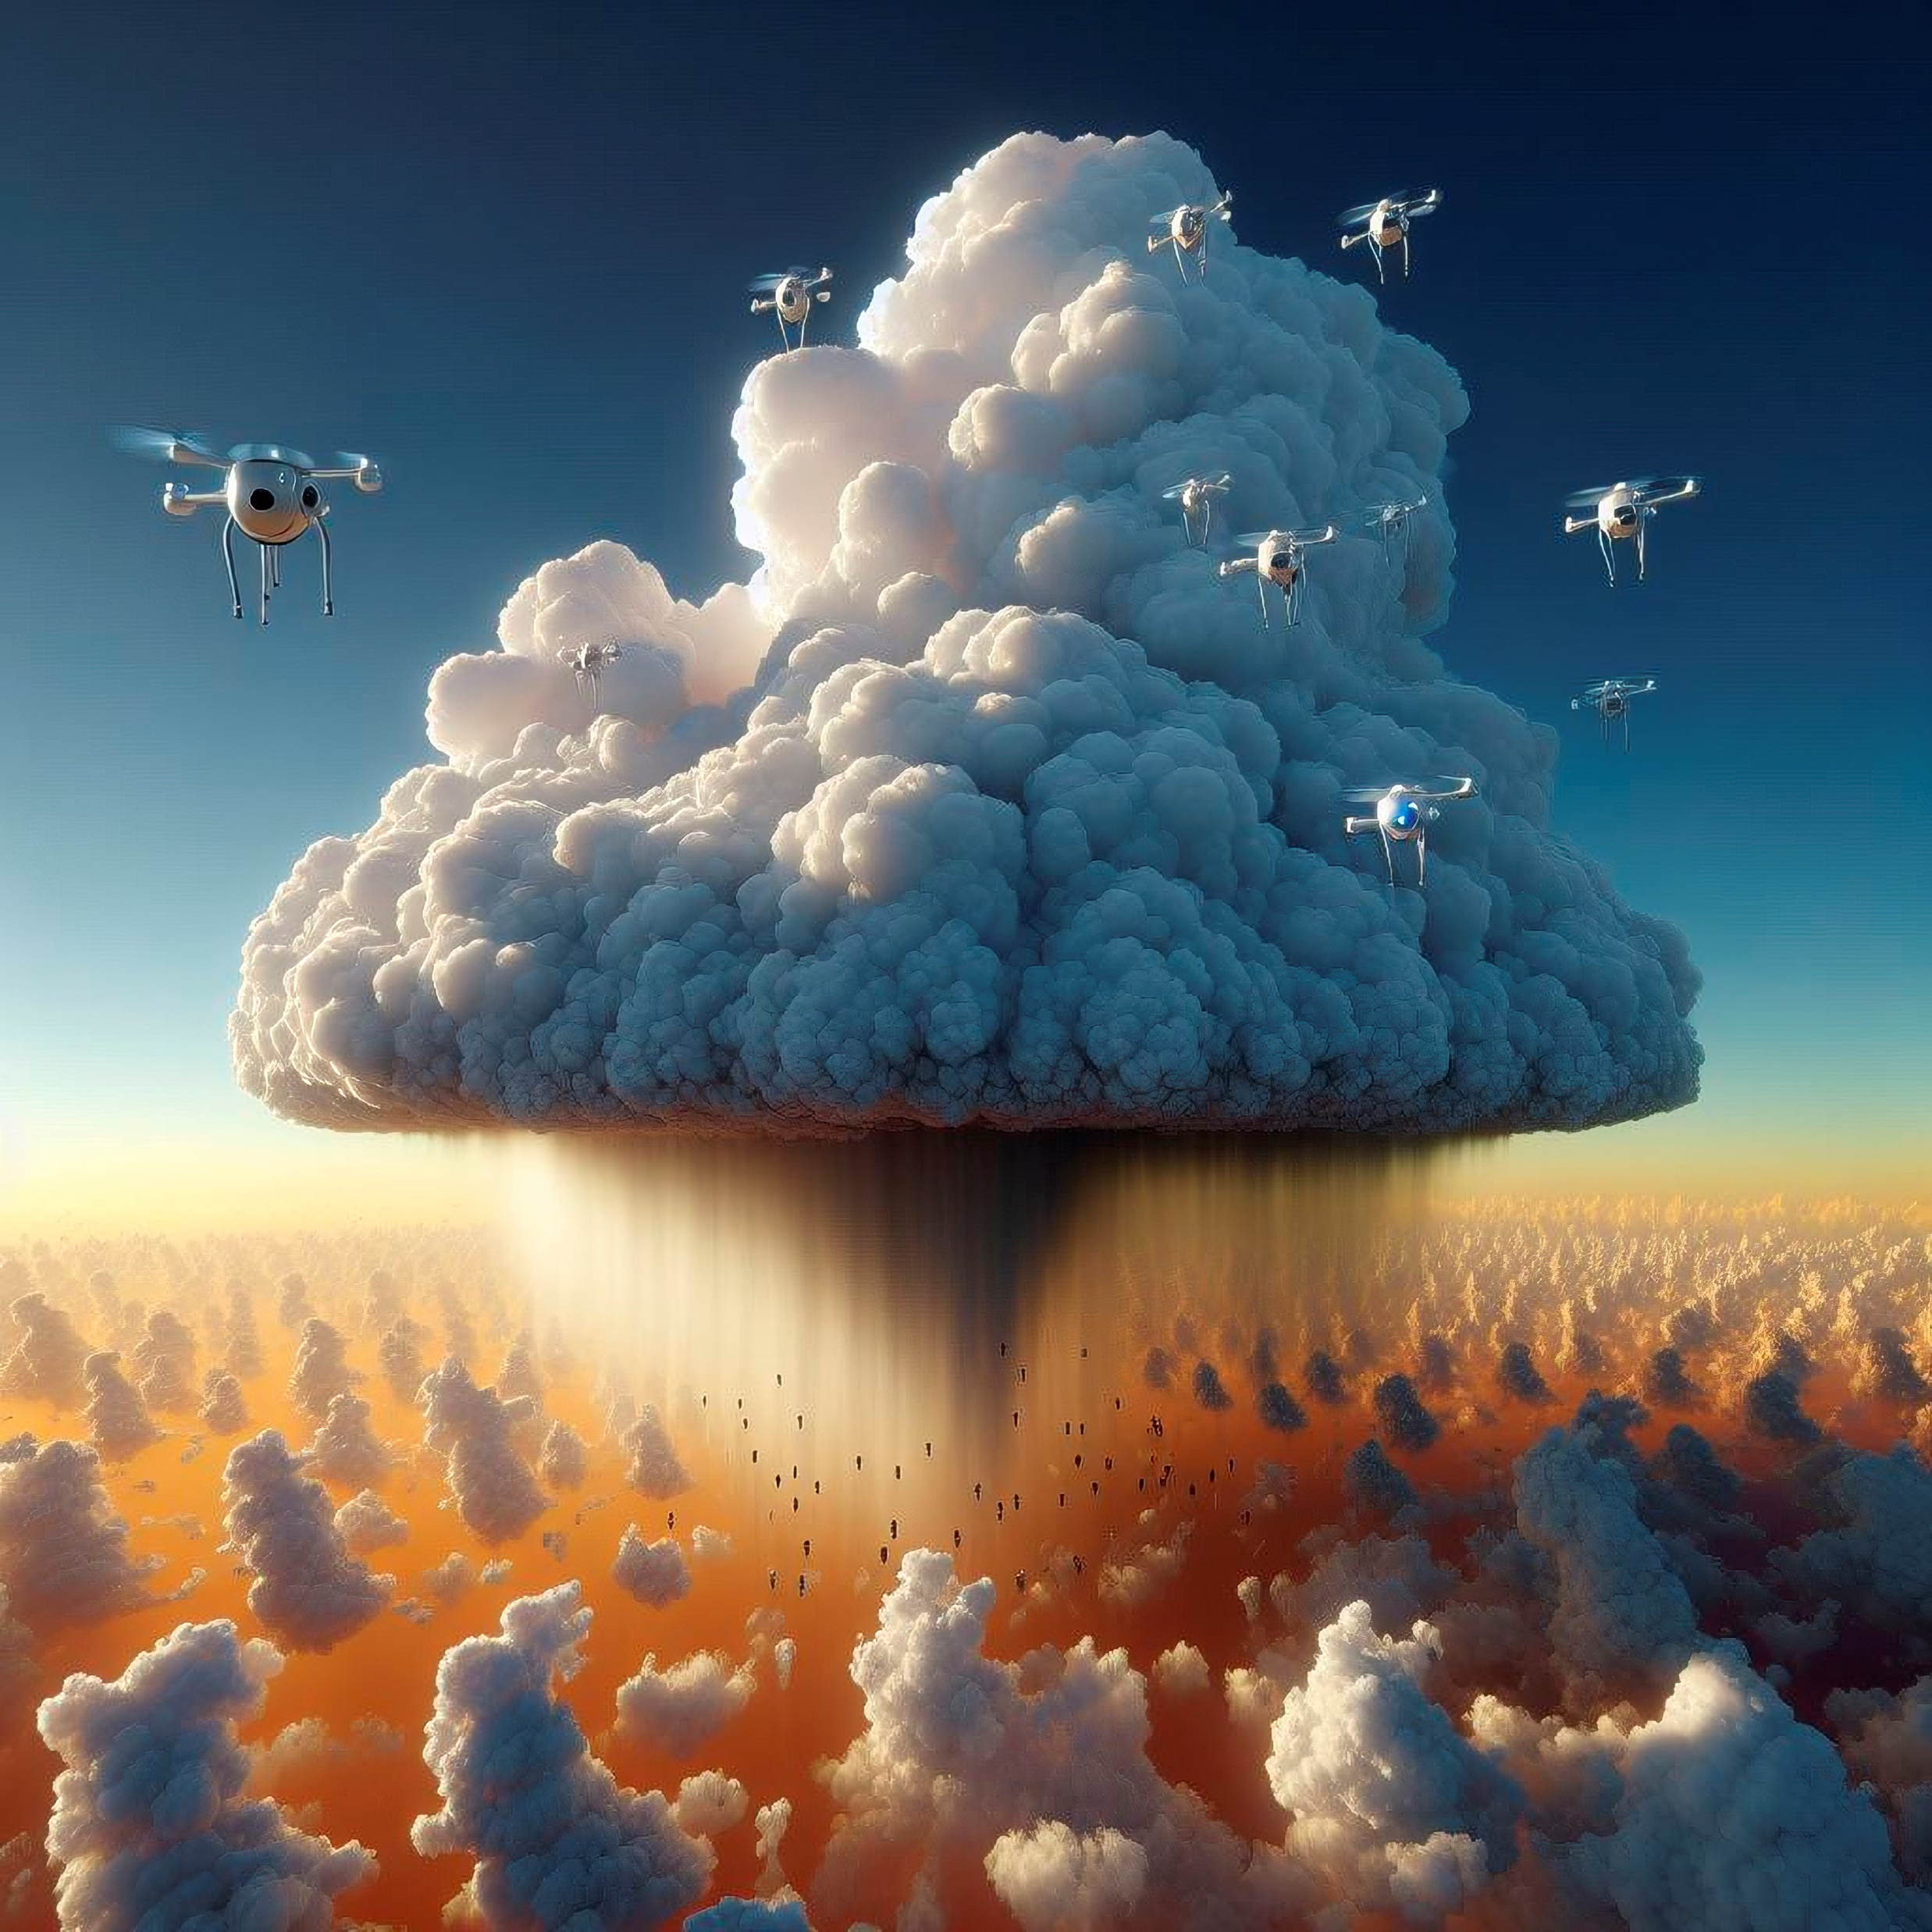
Proyecto Cumulus3

Slide 36
Registrar Aplicaciones de Inteligencia artificial
BD de Prompts especializados en Ciencias de la Documentación
Registrar otras Fuentes de Información especializadas
Cumulus3

Slide 37
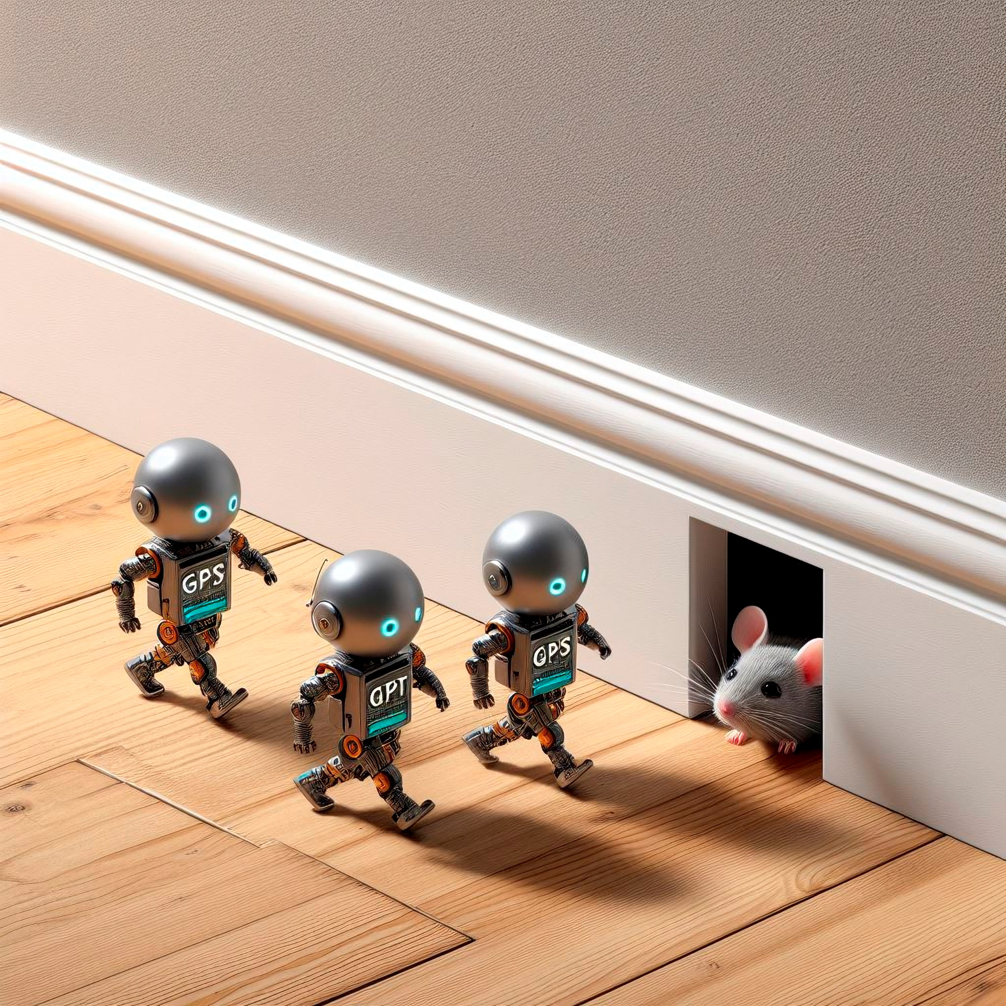
Conclusiones

Slide 38
Conclusiones 1
La IA se convertirá en una extensión de las capacidades del ser humano.
El ser humano proporciona originalidad, intención, finalidad… La IA aporta su base de conocimiento para ejecutar de forma rápida y precisa, lo que al ser humano le costaría mucho tiempo.
Es un acelerador de tareas, trabajos, investigaciones.
La comunicación en lenguaje natural y su correcta articulación es la clave para un buen funcionamiento de la IA.
El Documentalista se especializará en la desambiguación, la identificación de contextos, definición de procesos, ordenación y en fomentar (quiera o no) esta revolución en IA…

Slide 39
Conclusiones 2
No todo será inmediatamente automatizado. Sin embargo es sólo cuestión de tiempo que se consiga y perfeccione.
Es previsible que la IA termine por elaborar gran cantidad de procesos complejos, encadenando GPTs especializadas, para realizar tareas cada vez más difíciles, coordinadas y articuladas intelectualmente.
La IA emerge de la concepción humana, y como tal no es descabellado pensar que pueda llegar a simular e incluso desarrollar procesos cognitivos parecidos o idénticos.
El límite con la IA, no creo que sea qué no puede hacer… Más bien, considero que resulta en la cuestión ¿Cómo debemos preguntar?

Slide 40

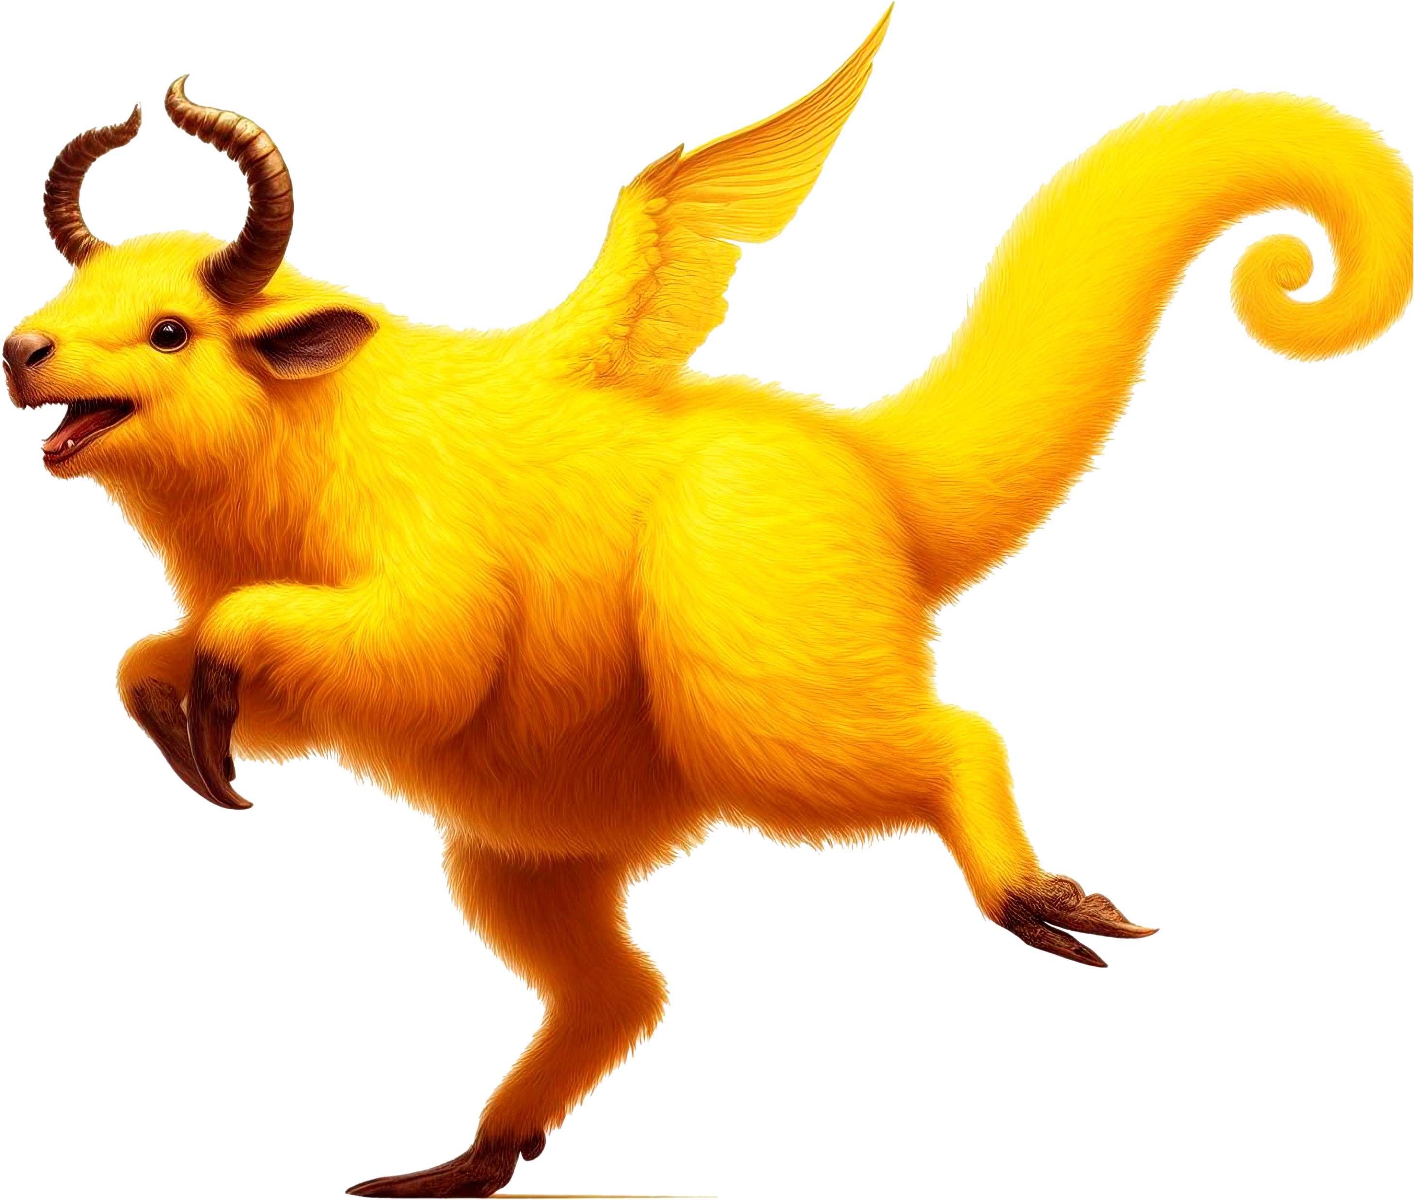
Ahora tenéis la palabra ¡Muchas Gracias!

